Slide 1

Computer Project
Digital Signature
นางสาว จารุวรรณ อังสนากุล 40010123
นาย ชนินทร์ มหารักษ์ 40010161
อาจารย์ที่ปรึกษา อ.ธนา หงษ์สุวรรณ
และ อ.อัครเดช วัชระภูพงษ์

Slide 2
วัตถุประสงค์
ศึกษาวิธีการทำลายมือชื่อดิจิตอลและศึกษาการเขียนโปรแกรม
พัฒนาโปรแกรมในการสร้างลายมือชื่อดิจิตอลที่สามารถทำงานร่วมกับโปรแกรมอื่น

Slide 3
ลายมือชื่อดิจิตอล
ใช้ยืนยันบุคคลได้
ใช้ยืนยันความถูกต้องของเอกสารโดยมีวิธีการตรวจสอบว่ามีการแก้ไขหรือไม่

Slide 4
Hash Function
การตรวจสอบการแก้ไขทำได้โดยใช้ hash function
เป็นฟังก์ชันทางเดียว การคำนวณย้อนกลับทำไม่ได้
output ที่ได้มีความยาวแน่นอน ไม่ว่าต้นฉบับจะยาวเท่าไหร่ก็ตาม (output ที่ได้เรียก Message Digest)
เป็น function ที่มีการกระจายดี แทบไม่เกิดค่า hash ซ้ำกัน
ตัวอย่างการใช้แฮชฟังก์ชันคือ MD4, MD5, SHA

Slide 5
การทำ Hashing
ข้อมูลดั้งเดิม
Hash Function
Message Digest

Slide 6
การยืนยันความถูกต้องของข้อมูล
Message
Message
Hash
Function
Message
Hash
Function
Digest
Digest
Digest
Digest

Slide 7
เมื่อข้อมูลมีการเปลี่ยนแปลง
Message
Wrong
Hash
Function
Message
Hash
Function
Digest
Digest
Digest
Digest

Slide 8


การอ้างตัวเป็นผู้ส่ง
Message
Message
EDIT Message
Digest
Hash
Function
EDIT Message
Hash
Function
Digest
Hash
Function
Digest
Digest
Digest

Slide 9

การยืนยันตัวบุคคล
Message
Encrypt Message
Encrypt
Private
Key
Decrypt
Public
Key
Message
Encrypt Message

Slide 10

การพัฒนามาเป็น Digital Signature
Message
Message
Hash
Function
Message
Hash
Function
Signature
Digest
Decrypt
Public
Key
Encrypt
Private
Key
Digest
Digest
Signature

Slide 11
การป้องกันการแอบอ้าง
Message
Message
Hash
Function
Message
Hash
Function
Signature
Digest
Decrypt
Public
Key
Encrypt
Private
Key
ถอดไม่ได้
Digest
Signature

Slide 12

คุณลักษณะของโปรแกรม
เป็นโปรแกรมที่สามารถสร้างลายมือชื่อดิจิตอลได้
ตัวโปรแกรมสามารถเพิ่มลายมือชื่อดิจิตอลของผู้ใช้ ใหม่ และสามารถลบลายมือชื่อดิจิตอลได้
สามารถเลือกรายชื่อผู้ใช้เพื่อทำการลงลายมือชื่อได้
การเพิ่มลายมือชื่อดิจิตอลจะทำให้มีการสร้างวัตถุของลายมือชื่อดิจิตอล เพิ่มเข้าไปอยู่ในไฟล์นั้น ๆ
โปรแกรมจะสามารถตรวจสอบลายมือชื่อดิจิตอลของไฟล์ได้

Slide 13
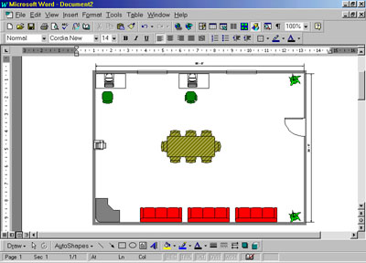
ตัวอย่างโปรแกรม visio ที่ทำงานใน word

Slide 14
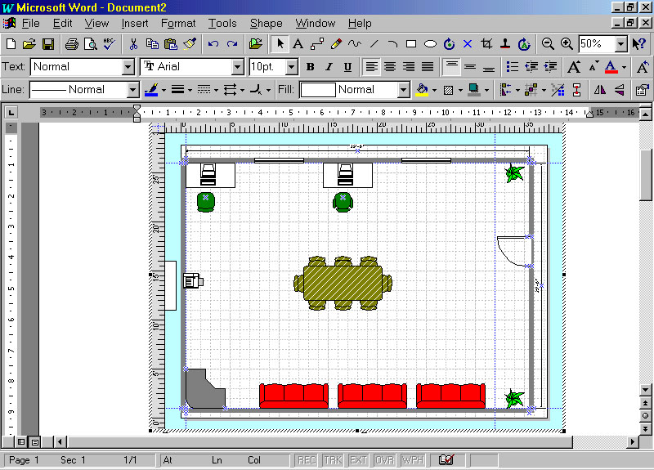
In-Place Editing

Slide 15
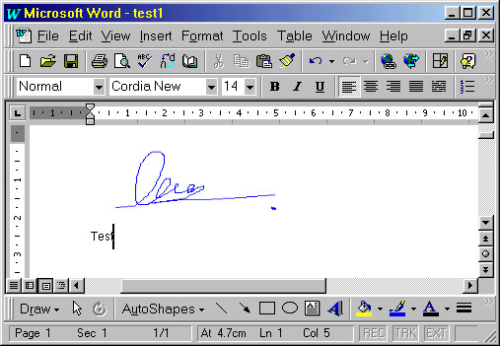
ลายมือชื่อในเอกสาร

Slide 16
วัตถุของลายมือชื่อดิจิตอล
มีความสามารถตรวจสอบข้อมูลเอกสารได้
หา Message Digest ของข้อมูลปัจจุบันได้
ทำการหา Digital Signature จาก Message Digest ได้
บันทึก/อ่าน Digital Signature ในไฟล์เอกสารได้
บันทึก/อ่าน Public Key ของผู้ลงลายมือชื่อในเอกสาร

Slide 17
Object Linking and Embedding
เป็นวิธีการมาตรฐานในการเพิ่มวัตถุจากโปรแกรมอื่น ๆ เข้าไปในเอกสาร
วัตถุจะเสมือนเป็นตัวติดต่อกับโปรแกรมที่สร้างวัตถุ
เป็นมาตรฐานเดียวกัน
วัตถุสามารถเก็บข้อมูลเกี่ยวกับตัววัตถุเองไปในเอกสารอื่น ๆ ได้
OLE

Slide 18
In-place Activation
Linking
โครงสร้าง
OLE
Embedding
Drag & Drop
Automation
Uniform Data Transfer
Monikers
Compound files
Component objects and the Component Object Models

Slide 19
ลักษณะของ Object
Attribute 1
Attribute 2
Method 1
Method 2
Client
Method 3
Server Object
Client Object

Slide 20
OLE Server
Document
Digital
Signature
IsagSign

Slide 21

OLE Automation
ตรวจไวยากรณ์
นับจำนวนคำ
สั่งพิมพ์เอกสาร

Slide 22
เครื่องมือที่ใช้ช่วยพัฒนา
Microsoft Visual C++ V. 6.0
CryptoAPI

Slide 23
CryptoAPI
เป็นส่วนของโปรแกรมที่เกี่ยวข้องกับความปลอดภัยของข้อมูล
เป็น API ของ Window ที่ Microsoft ให้มาซึ่งเป็นฟังก์ชันพื้นฐาน ใช้ได้กับ Window ทุก platform

Slide 24
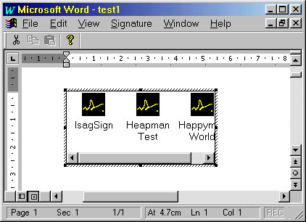
เมื่อใช้ใน word

Slide 25
ลายมือชื่อในเอกสาร

Slide 26
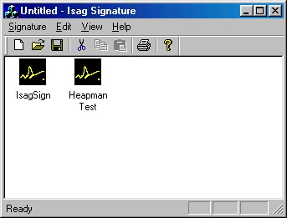
ตัวอย่างหน้าจอ

Slide 27
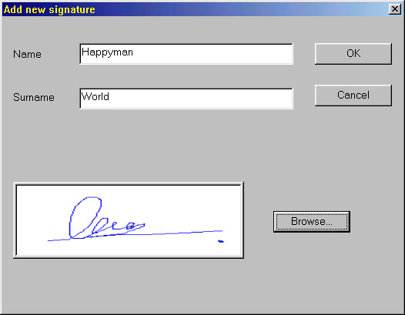

Slide 28
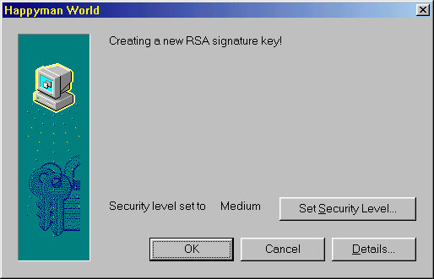
หน้าจอหลังจากกรอกข้อมูล

Slide 29
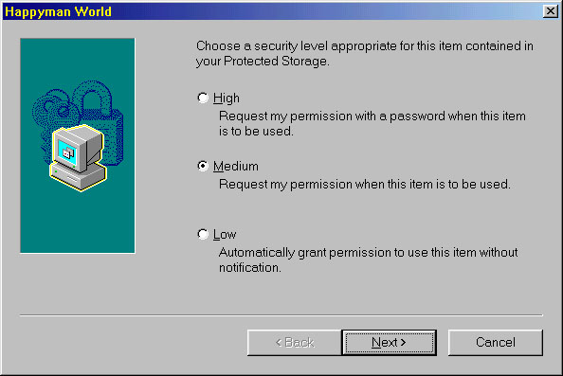
Set Security Level

Slide 30
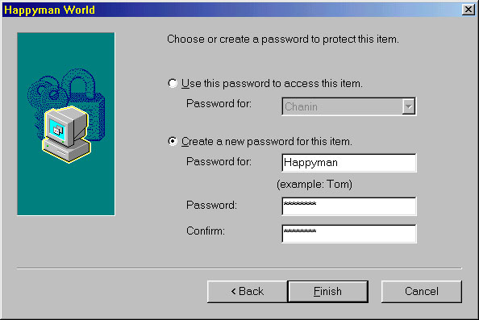
เมื่อมีการใส่ password ใหม่

Slide 31
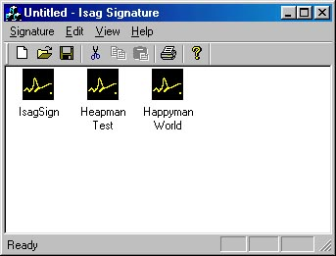
เมื่อการสร้างลายมือชื่อสำเร็จ

Slide 32
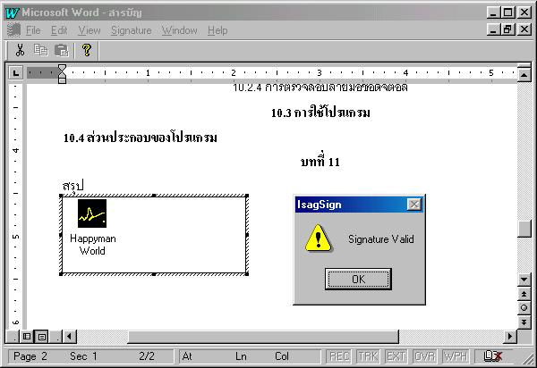
ทำการ verify แล้วข้อมูลไม่มีการเปลี่ยนแปลง

Slide 33
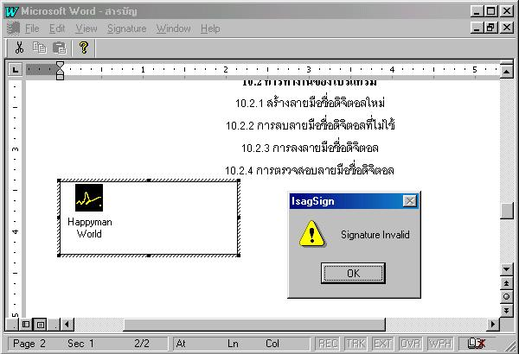
ทำการ verify แล้วข้อมูลมีการเปลี่ยนแปลง

Slide 34
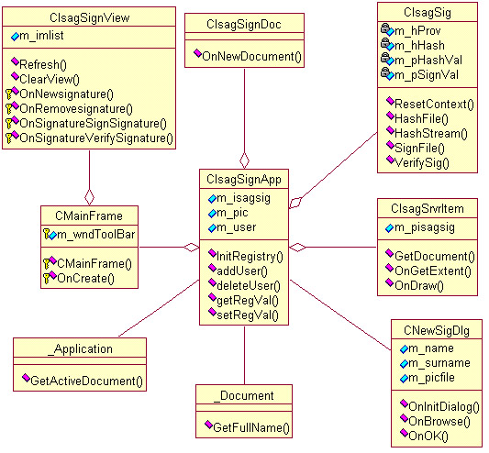
Class

Slide 35
แนวทางพัฒนาต่อไป
ตอนนี้โปรแกรมยังทำได้แต่ Text ยังต้อง
พัฒนาต่อไปให้ใช้ในรูปแบบอื่นๆ
เพิ่มความปลอดภัยให้สูงขึ้น โดยมีการใช้เอกสารสิทธิ์
พัฒนาให้ใช้ได้กับโปรแกรมอื่นๆ อีกไม่จำกัดอยู่
เฉพาะ Word

Slide 36
The End

